Slide 1
까칠한
조땡
PPT PRESENTATION
Enjoy your stylish business and campus life with BIZCAM

Slide 2
PPT PRESENTATION
Enjoy your stylish business and campus life with BIZCAM
PPTBIZCAM
4P
CONTENTS A
컨텐츠에 대한 내용을 적어요
Enjoy your stylish business and campus life with BIZCAM
CONTENTS A
컨텐츠에 대한 내용을 적어요
Enjoy your stylish business and campus life with BIZCAM
CONTENTS A
컨텐츠에 대한 내용을 적어요
Enjoy your stylish business and campus life with BIZCAM
CONTENTS
CONTENTS
CONTENTS
CONTENTS
CONTENTS
CONTENTS
CONTENTS
CONTENTS
CONTENTS
75/100
75/100
75/100

Slide 3
PPT PRESENTATION
Enjoy your stylish business and campus life with BIZCAM
PPTBIZCAM
4P
CONTENTS
75%
CONTENTS
75%
CONTENTS
75%
CONTENTS A
컨텐츠에 대한 내용을 적어요
Enjoy your stylish business and campus life with BIZCAM
CONTENTS A
컨텐츠에 대한 내용을 적어요
Enjoy your stylish business and campus life with BIZCAM
CONTENTS A
컨텐츠에 대한 내용을 적어요
Enjoy your stylish business and campus life with BIZCAM

Slide 4
PPT PRESENTATION
Enjoy your stylish business and campus life with BIZCAM
PPTBIZCAM
SCHE
DULE
Jan | Feb | Mar | Apr | May | Jun | Jul | Aug | Sep | Oct | Nov | Dec
1단계
CONTENTS A
35%
2단계
CONTENTS A
35%
3단계
CONTENTS A
35%

Slide 5
PPT PRESENTATION
Enjoy your stylish business and campus life with BIZCAM
PPTBIZCAM
4P
조직도/프로세스
CONTENTS A
CONTENTS A
CONTENTS A
CONTENTS A
CONTENTS A
CONTENTS
CONTENTS
컨텐츠에 대한 내용을 적어요
Enjoy your stylish business and campus life with BIZCAM
컨텐츠에 대한 내용을 적어요
Enjoy your stylish business and campus life with BIZCAM

Slide 6
오늘 사용한 색상은?
R 37
G 116
B 219
2013 버전 이상 사용자께서는 스포이트 기능을 이용하시면 편하구요.
2010 이하 버전 사용자 께서는 다른 채우기 색 > 사용자 지정 탭 > RGB 색상 값 입력

Slide 7
자료구조 – 스택, 큐
Striking Arts 22 - 임용식
Github.com/Hamsik2rang

Slide 8
스택
스택(Stack)이란?
한 쪽 끝에서만 데이터를 넣었다 뺄 수 있는 자료 구조
Push
Pop

Slide 9
스택
프링글스 통을 생각하면 쉽게 이해할 수 있다
스택은 구조상 가장 마지막에 들어간 데이터가 가장 먼저 나오게 된다
이러한 구조를 LIFO(Last-In First-Out)라고도 한다

Slide 10
스택
스택 자료구조는 다음과 같은 연산이 존재한다
Push : 스택에 자료를 넣는 연산
Pop : 스택에서 자료를 빼는 연산
Size : 스택에 들어 있는 자료의 수를 반환하는 연산
Empty : 스택이 비어 있는지 확인하는 연산
Top/Peek : 스택에 가장 마지막으로 들어간 자료를 확인하는 연산

Slide 11
스택
Push
2
1
3
Push 2
1
3

Slide 12
스택
Pop
2
1
3
Pop
1
3

Slide 13
스택
Size, Empty, Top
2
1
3
Size = 3
Empty = false
Top = 2
Size = 0
Empty = true
Top = X

Slide 14
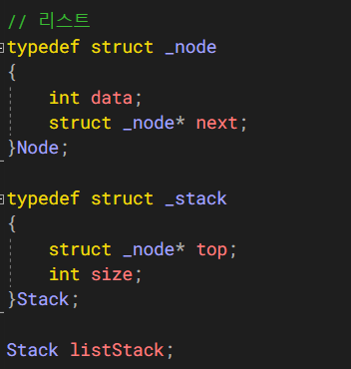

스택
스택은 일차원 배열 또는 리스트를 이용해 구현할 수 있다

Slide 15
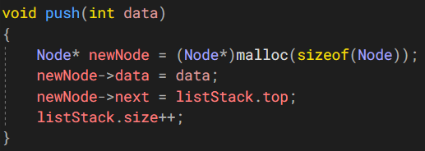
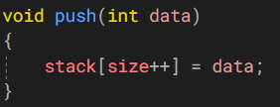
스택
Push는 다음과 같이 구현할 수 있다

Slide 16
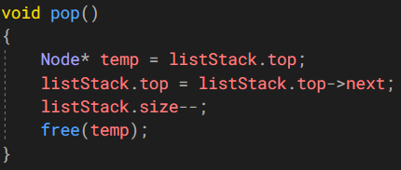
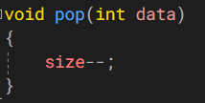
스택
Pop은 다음과 같이 구현할 수 있다

Slide 17
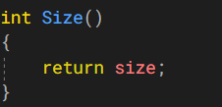
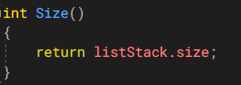
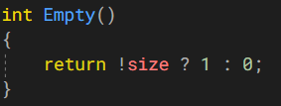
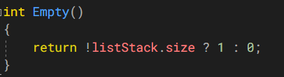
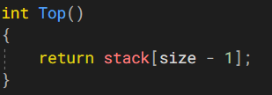
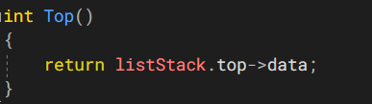
스택
Size, Empty, Top은 다음과 같이 구현할 수 있다

Slide 18
큐
큐(Queue)란?
데이터를 넣는 방향과 빼는 방향이 다르게 고정된 자료구조
Push
Pop

Slide 19
큐
공주대 야식사업 대기열을 생각하면 쉽게 이해할 수 있다
큐는 구조상 가장 먼저 들어간 데이터가 가장 먼저 나가게 된다
이러한 구조를 FIFO(First-In First-Out)라 한다

Slide 20
큐
큐 자료구조는 다음과 같은 연산이 존재한다
Push/Enqueue : 스택에 자료를 넣는 연산
Pop/Dequeue : 스택에서 자료를 빼는 연산
Size : 스택에 들어 있는 자료의 수를 반환하는 연산
Empty : 스택이 비어 있는지 확인하는 연산
Front/Peek : 스택에 가장 마지막으로 들어간 자료를 확인하는 연산

Slide 21
큐
Push
2
1
3
Push 2
1
3

Slide 22
큐
Pop
2
1
3
Pop
2
1

Slide 23
큐
Size, Empty, Top
2
1
3
Size = 3
Empty = false
Front = 3
Size = 0
Empty = true
Top = X

Slide 24
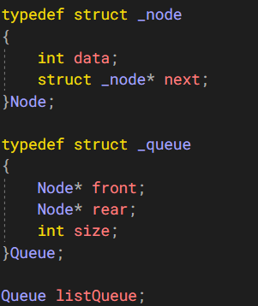

큐
큐 역시 일차원 배열 또는 리스트를 이용해 구현할 수 있다

Slide 25
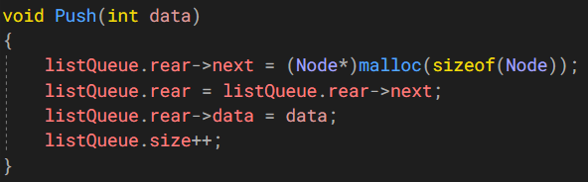
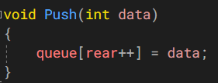
큐
Push는 다음과 같이 구현할 수 있다

Slide 26
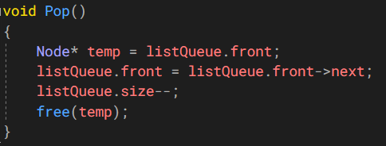
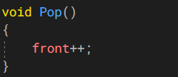
큐
Pop은 다음과 같이 구현할 수 있다

Slide 27
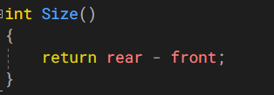
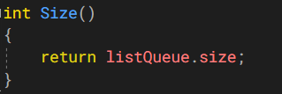
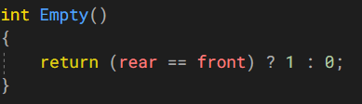
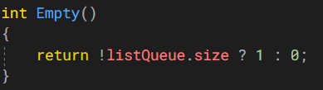
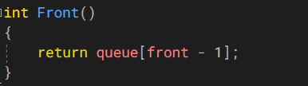
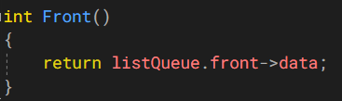
큐
Size, Empty, Front는 다음과 같이 구현할 수 있다

